Slide 1
Lanza temprano y Revisa a Menudo

Slide 2
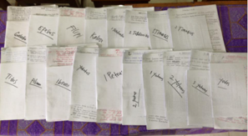
?
¿A que punto se debe compartir la traducción con la comunidad?
Cuando los traductores hagan hecho lo mejor que puedan.

Slide 3
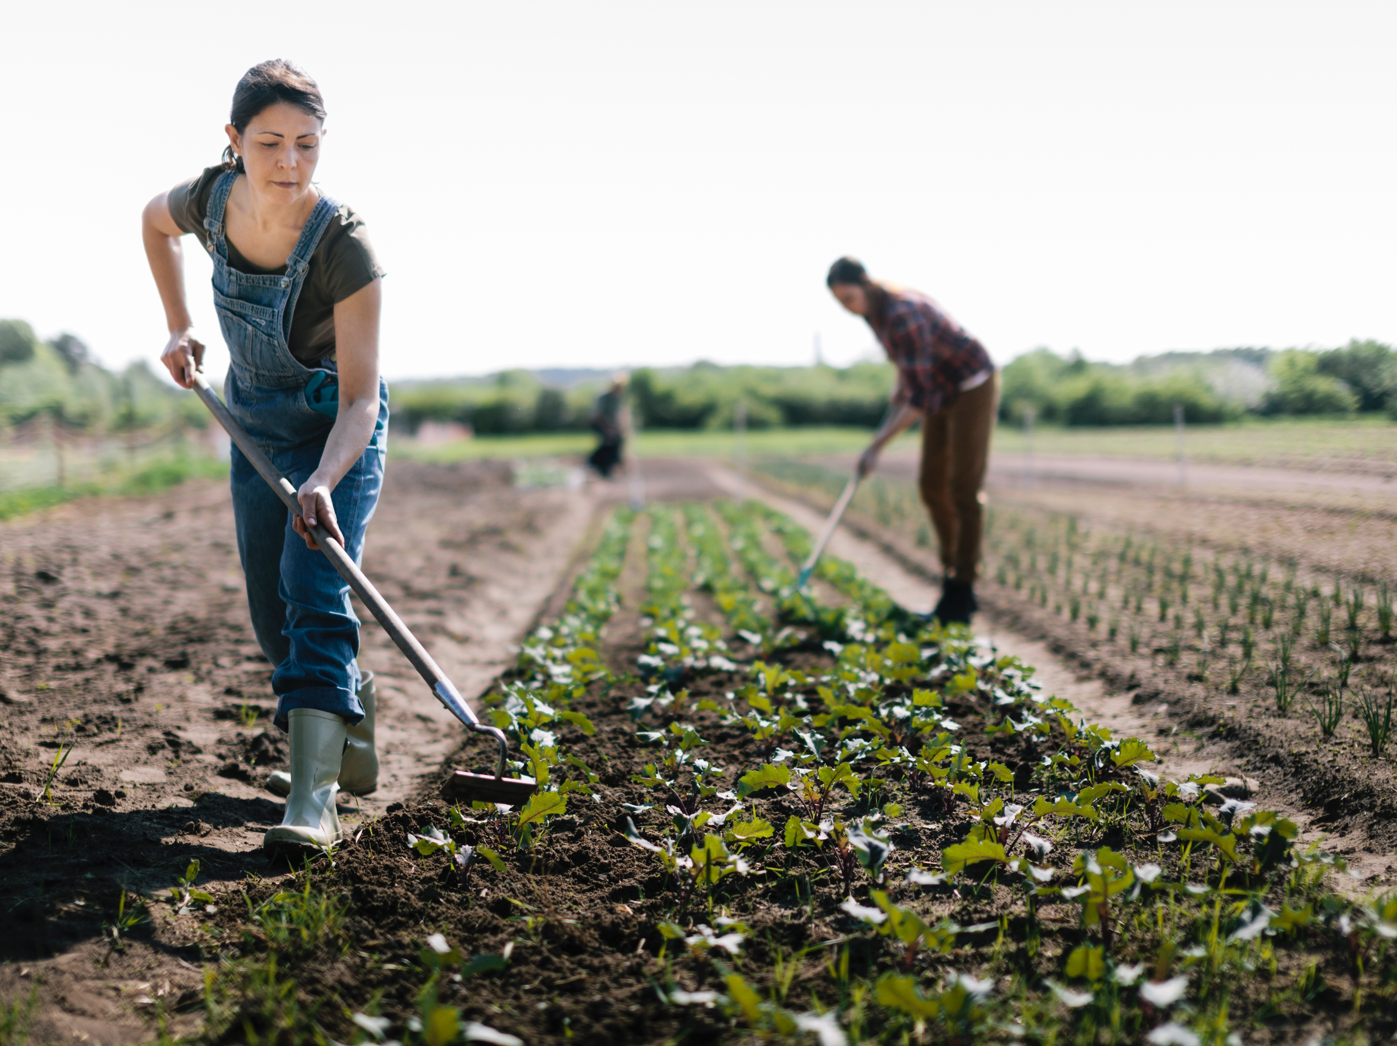
Eclesiastés 11:2, 4

Slide 4
?
¿Por que es que algunos traductores vacilan?
¿Cuales son algunas de sus preocupaciónes?

Slide 5
Comentarios
Correcciónes
Mejoras
Poner al día

Slide 6
?
¿Que clase de cambios?
¿Como puede el equipo o iglesia animar comentarios de la comunidad?

Slide 7

?
¿Que puede suceder cuando el equipo no lanza temprano?
Pueden haber cambios en el idoma

Slide 8


